Slide 1



相机功能 & Lr入门
hyw

Slide 2

01
ONE
对焦模式

Slide 3
1
AF-C
连续自动对焦(continue)
适用场景：打鸟、运动人物
我们使用相机锁定被摄物体之后，相机会进行持续的追踪并实时进行对焦，一直跟踪到相机对焦系统无法追踪或者是物体移出相机的对焦区域。

Slide 4
2
AF-S
单次自动对焦（single）
适用场景：单次自动对焦（single）
适用场景：风光摄影、建筑摄影、人像摄影等
如果物体移动或者我们的视角转换，需要再次半按快门，让相机执行对焦操作。

Slide 5
3
AF-A
相机自动识别是AF-C还是AF-S
半按快门对焦，然后移动相机构图

Slide 6
4
MF
手动对焦
适用场景：拍摄特定对象、纯手动镜头、或间隔拍摄等
拧动镜头对焦环，进行对焦
峰值对焦（我们对焦的区域内就会有颜色显示，可以让我们了解到镜头的对焦区域是哪里）
DMF: 进行自动对焦后，可手动进行微调

Slide 7
02
TWO
相机常用按钮

Slide 8
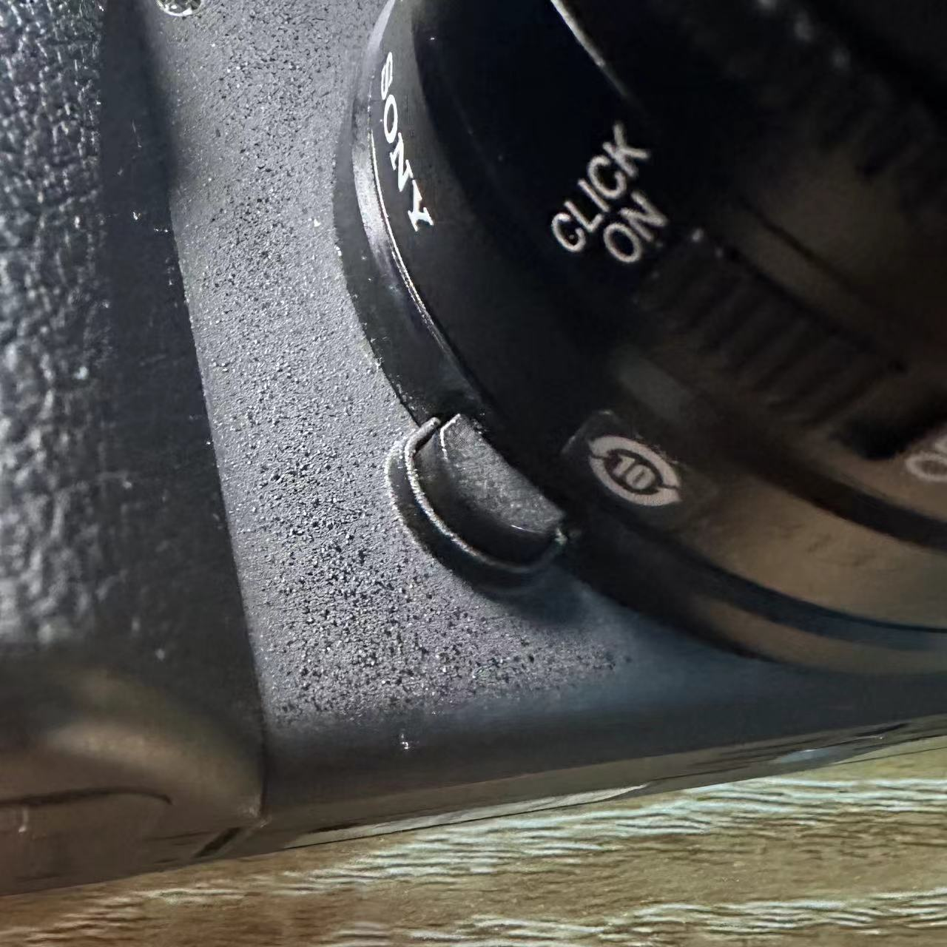
装卸镜头的按钮

Slide 9
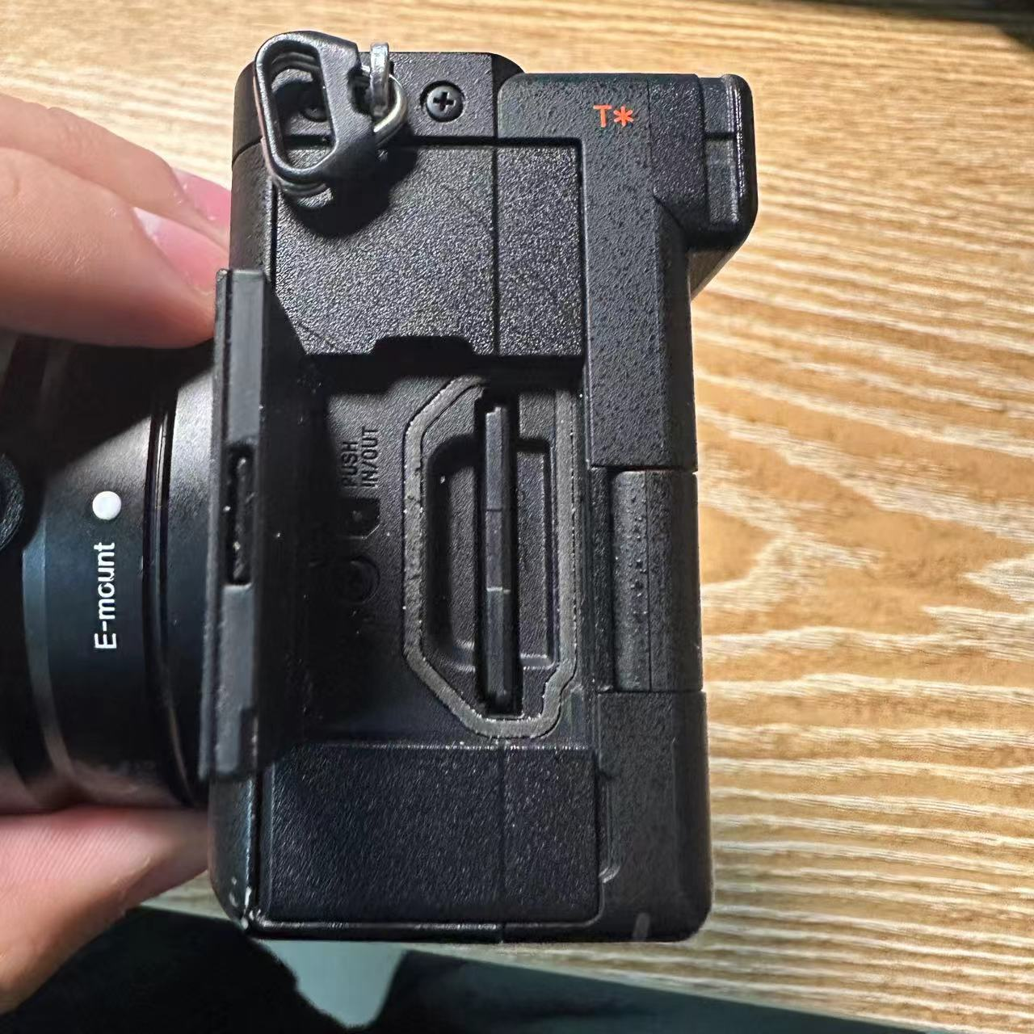
SD卡槽

Slide 10
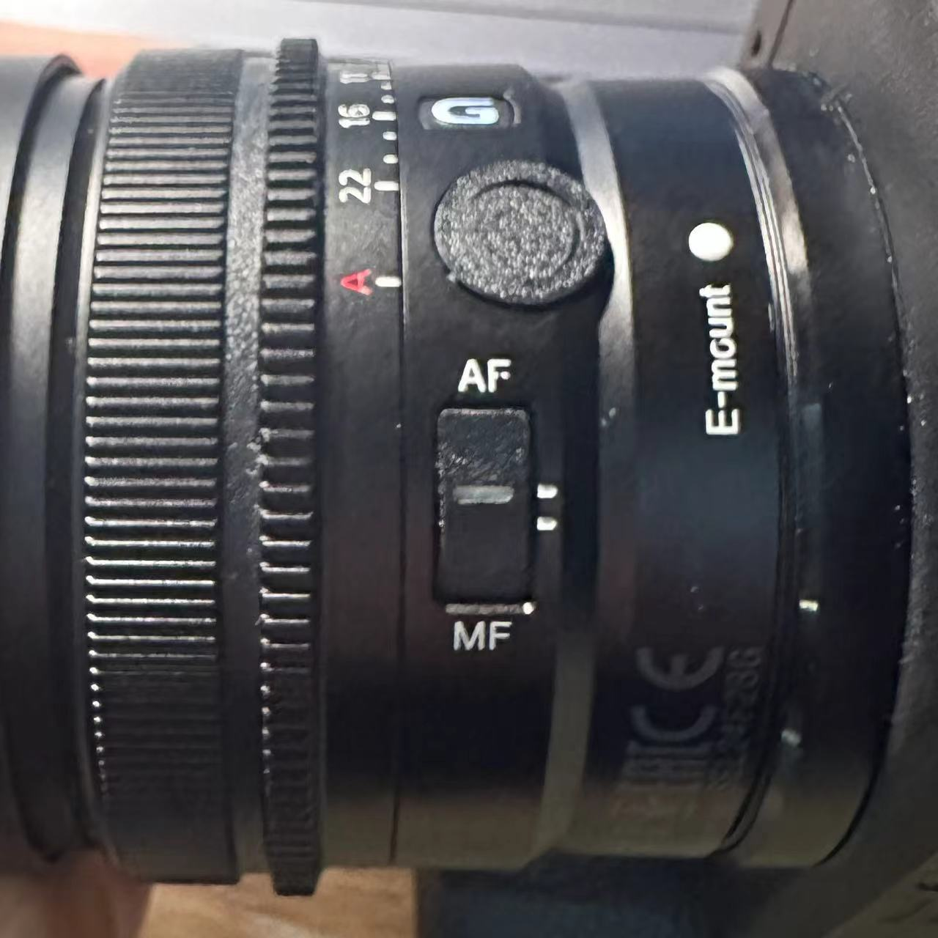
光圈环
自动/手动对焦切换

Slide 11
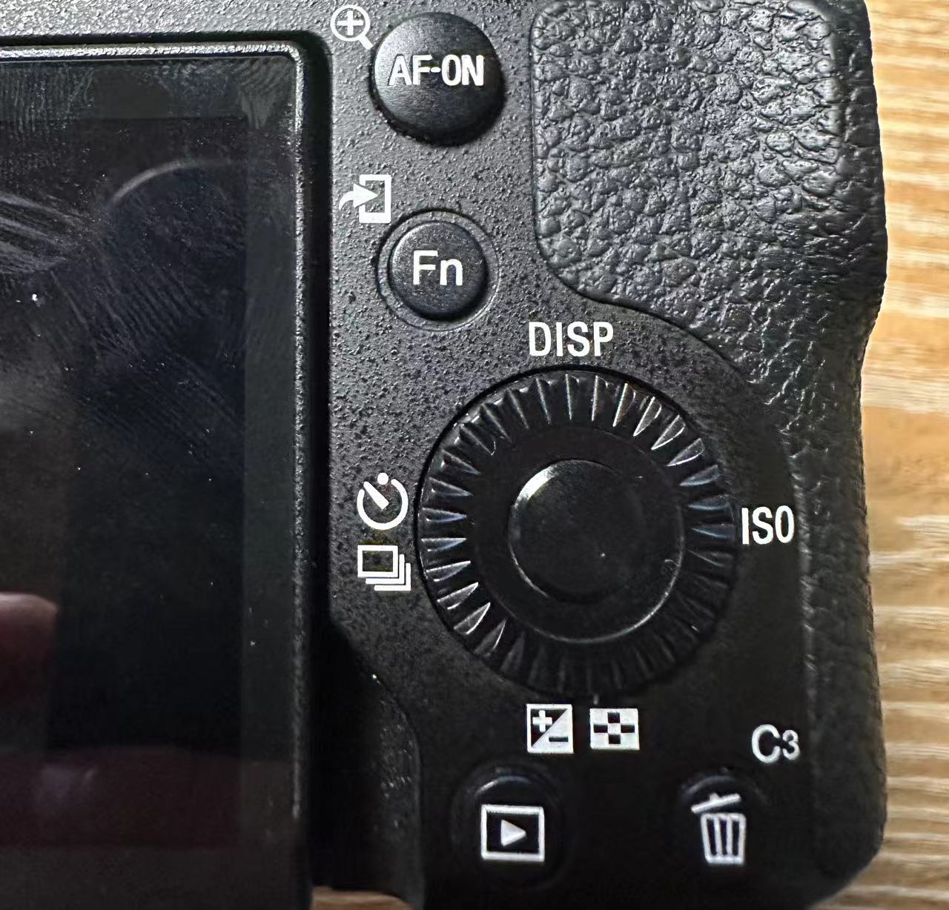
屏幕显示设置
v
小菜单
拍摄模式
曝光补偿

Slide 12
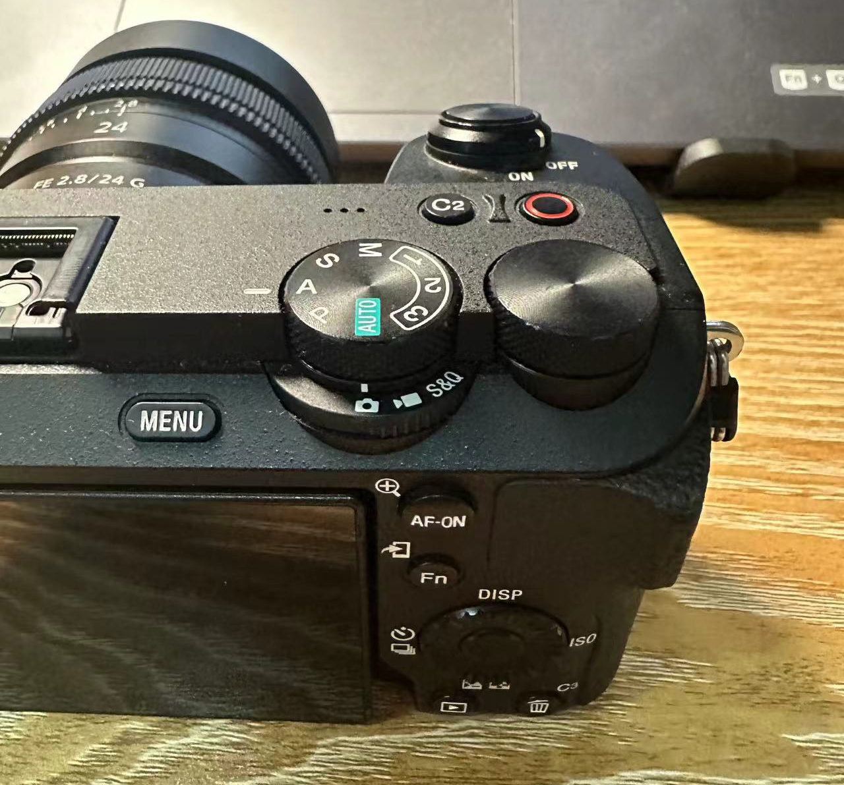
快门键
热靴口
视频拍摄按键
菜单

Slide 13
03
THREE
直方图

Slide 16
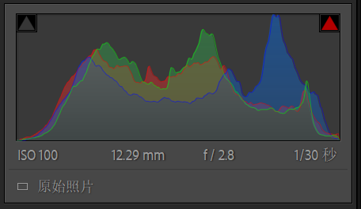
黑色色阶
阴影
曝光度
高光
白色色阶

